Slide 1
Las estaciones del año, los días y los meses
Seasons of the year and months

Slide 2
Los días de la semana
Lunes Monday
Martes Tuesday
Miércoles Wednesday
Jueves Thursday
Viernes Friday
Sábado Saturday
Domingo Sunday

Slide 3
To ask what day it is say “¿Qué día es hoy? ( hoy= today)
The days of the week aren´t capitalized.
The days of the week are masculine in Spanish. “El” and “Los” are used with them to mean “on” (“el miércoles” not “en miércoles”)
The days ending in “s” change “el” to “los” to make them plural. “sábado” and “dómingo” add an “s”
Trabajo el viernes I work on Friday.
Trabajo los viernes. I work Fridays.
Trabajas los sábados You work Saturdays.

Slide 4
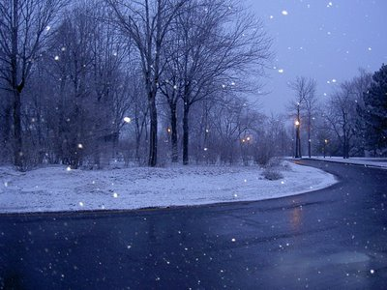
Las estaciones: Seasons EL INVIERNO WINTER
DICIEMBRE DECEMBER
ENERO, JANUARY
FEBRERO FEBRUARY

Slide 5
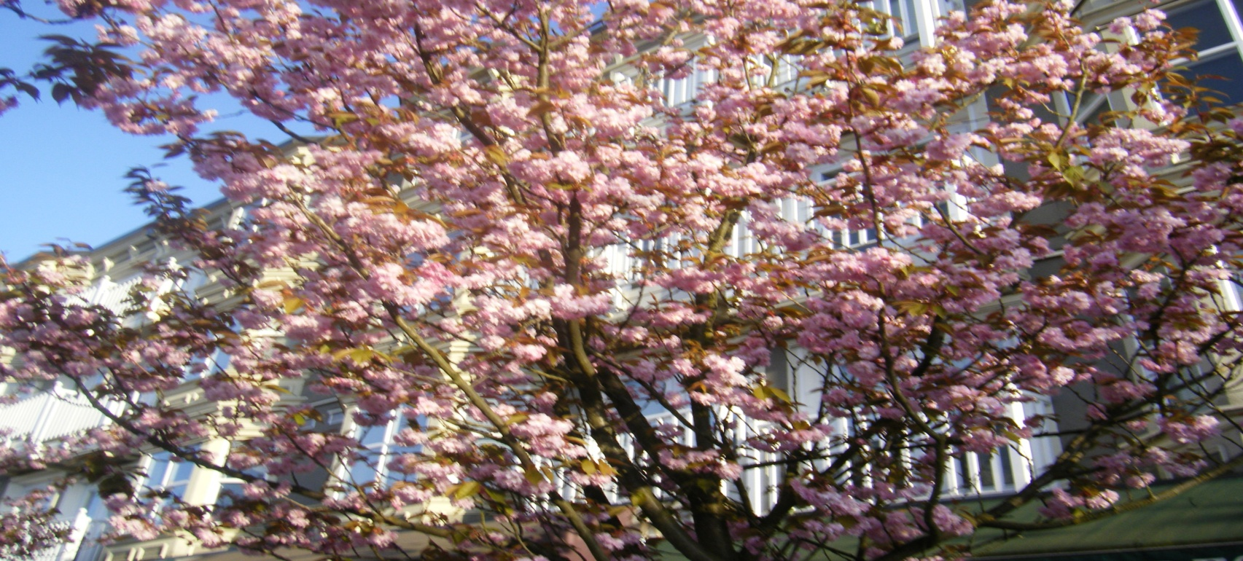
LA PRIMAVERA SPRING
MARZO MARCH
ABRIL APRIL
MAYO MAY

Slide 6
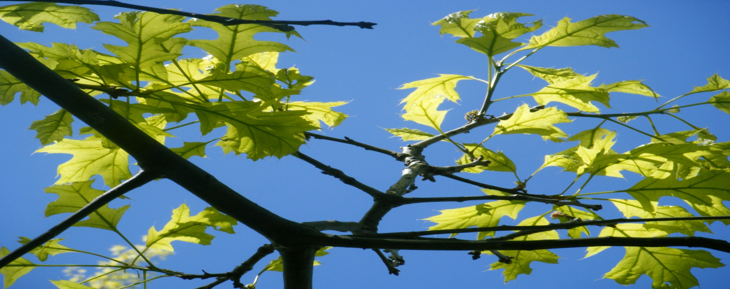
EL VERANO SUMMER
JUNIO JUNE
JULIO JULY
AGOSTO AUGUST

Slide 7
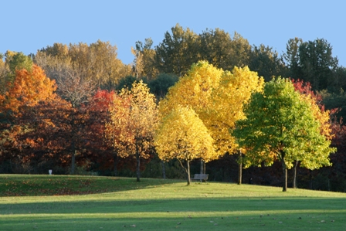
EL OTOÑO AUTUMN
SEPTIEMBRE SEPTEMBER
OCTUBRE OCTOBER
NOVIEMBRE NOVEMBER

Slide 8
To ask for the date say
¿Qué fecha es hoy?
What´s the date today?
When giving the date begin with the phrase “hoy es el…”
Hoy es el 16 (dieciséis) de septiembre
Today is the 16th of September
Begin with the date followed by the preposition “de” and then the month.
The first of the month is described as “El primero”

Slide 9
EL DÍA Y LA FECHA
When describing the date alone the article “el” comes before the number
Hoy es el 16 de septiembre.
When the day and date are expressed, no article is used
Hoy es miércoles 16 de septiembre

